Slide 1

Ptáčku, ptáčku, co ti dáme do zobáčku?
Vnímání
Vztah k životnímu prostředí
Řešení problémů, učení

Slide 2
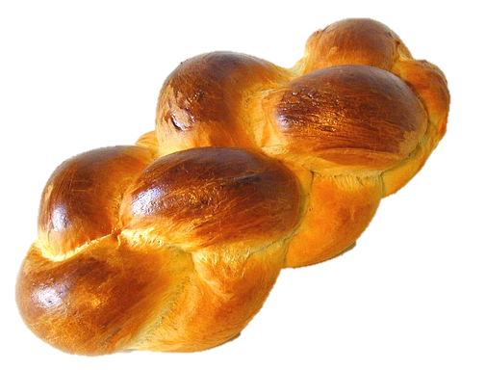
Notes:
VÁNOČKA – do krmítka NEPATŘÍ.

Slide 3
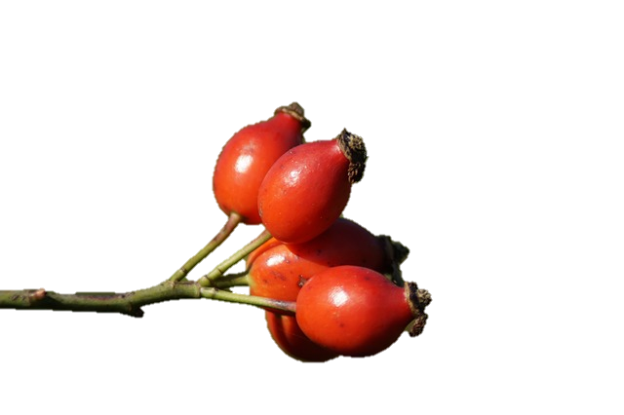
Notes:
ŠÍPEK – do krmítka PATŘÍ.

Slide 4
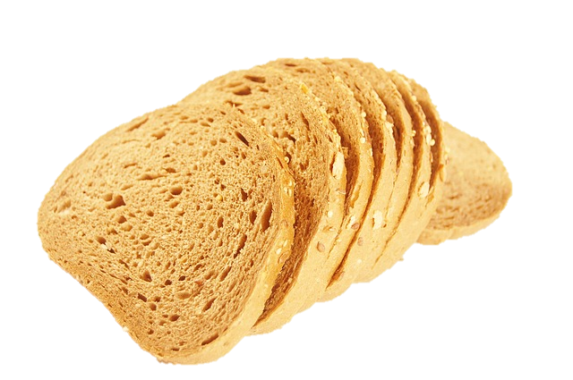
Notes:
CHLEBA – do krmítka NEPATŘÍ.

Slide 5
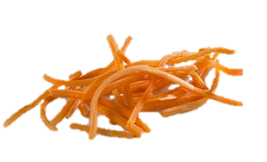
Notes:
STROUHANÁ MRKEV – do krmítka PATŘÍ.

Slide 6
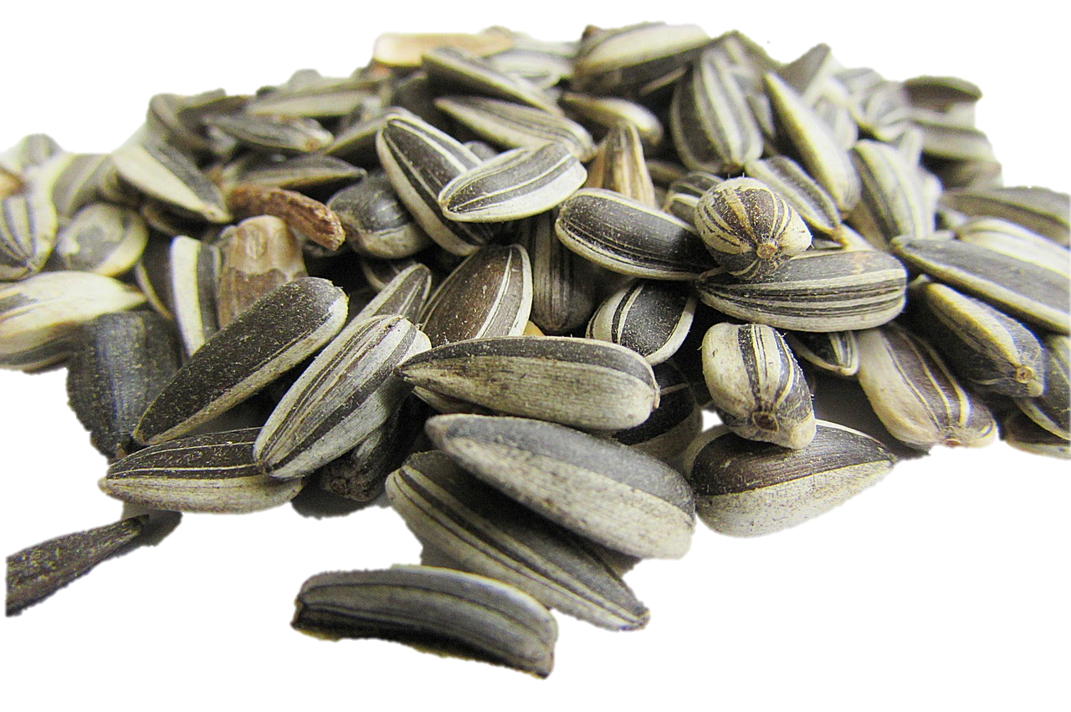
Notes:
SLUNEČNICOVÁ SEMÍNKA – do krmítka PATŘÍ.

Slide 7
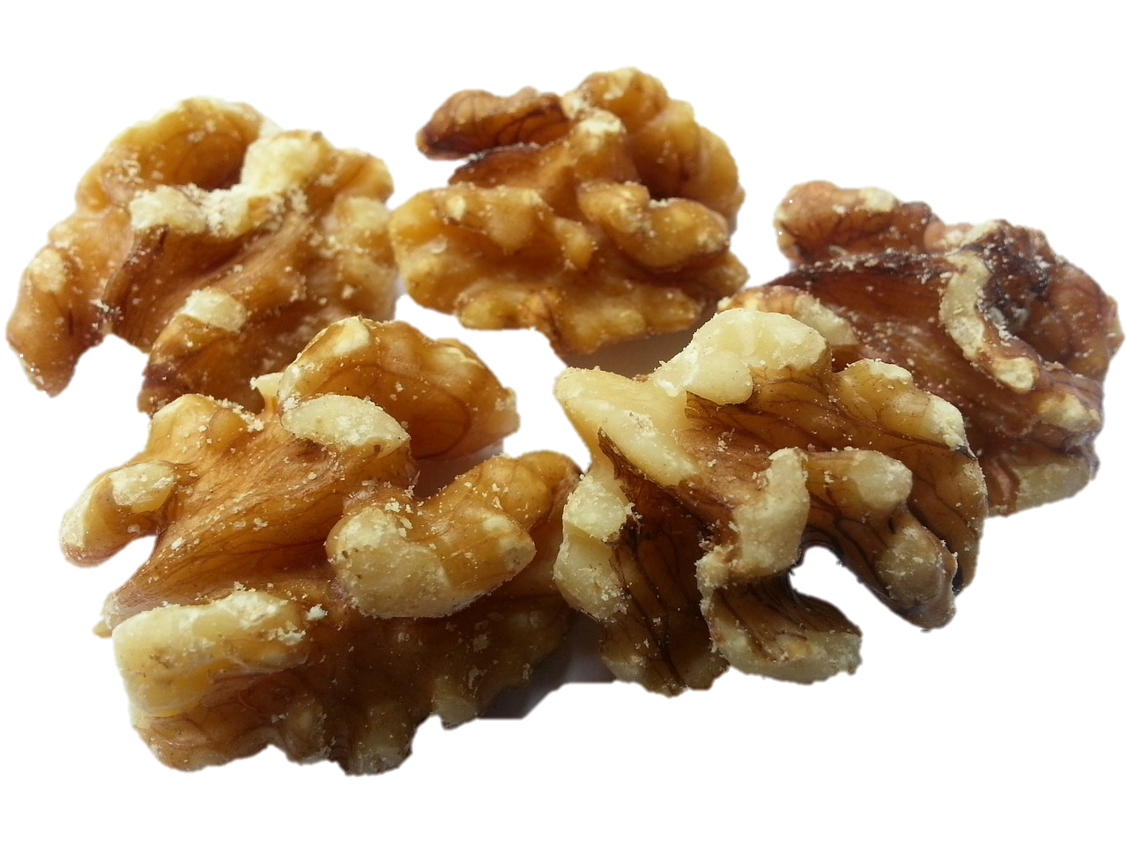
Notes:
VLAŠSKÉ OŘECHY – do krmítka PATŘÍ.

Slide 8
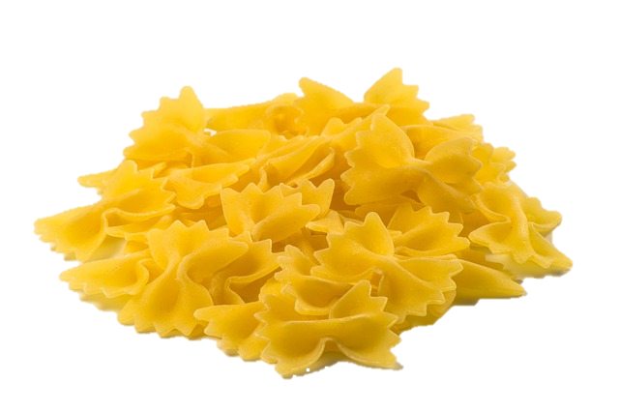
Notes:
TĚSTOVINY – do krmítka NEPATŘÍ.

Slide 9
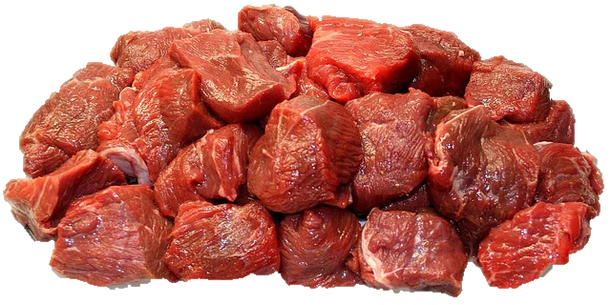
Notes:
SYROVÉ MASO POKRÁJENÉ NAJEMNO – do krmítka PATŘÍ.

Slide 10
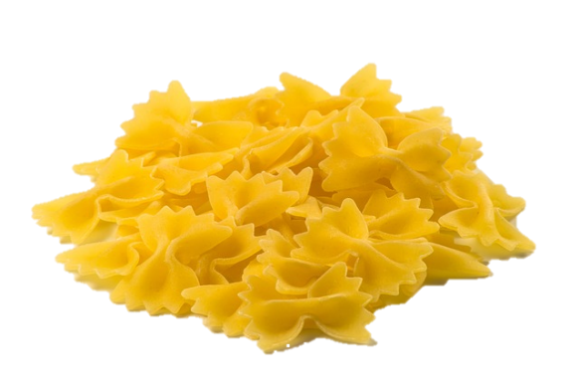
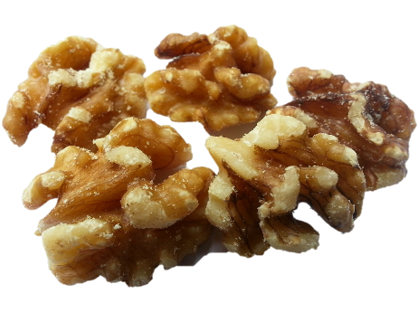


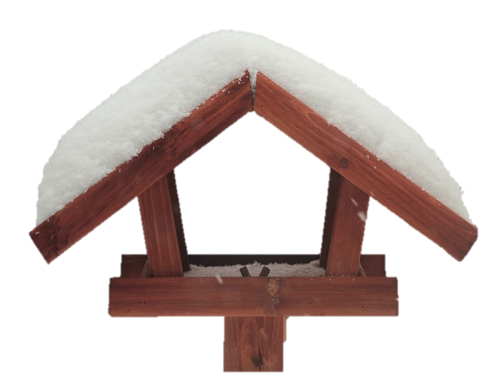
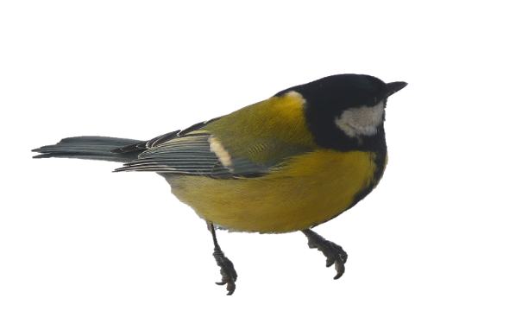




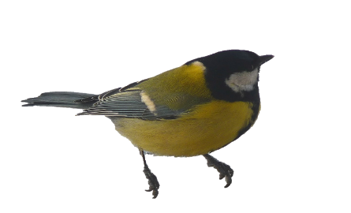


Slide 11
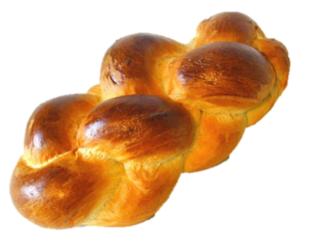



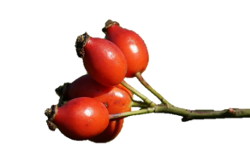


Notes:
Co patří do krmítka?

Slide 12
Použité odkazy
Obrázky:
Snímek č. 2: HÄSLER, Albert. pixabay.com [online]. [cit. 4.5.2015]. Dostupný na WWW: http://pixabay.com/cs/chl%C3%A9b-b%C3%ADl%C3%BD-chl%C3%A9b-p%C5%A1eni%C4%8Dn%C3%BD-chl%C3%A9b-387842/
Snímek č. 3: NEUVEDEN, Autor. pixabay.com [online]. [cit. 4.5.2015]. Dostupný na WWW: http://pixabay.com/cs/%C5%A1%C3%ADpek-podzim-%C4%8Derven%C3%A1-ovoce-bobule-488123/
Snímek č. 4: NEUVEDEN, Autor. pixabay.com [online]. [cit. 4.5.2015]. Dostupný na WWW: http://pixabay.com/cs/chl%C3%A9b-stravov%C3%A1n%C3%AD-bochn%C3%ADk-chleba-621364/
Snímek č. 5: NEUVEDEN, Autor. pixabay.com [online]. [cit. 4.5.2015]. Dostupný na WWW: http://pixabay.com/cs/mrkev-nakr%C3%A1jen%C3%BD-zeleniny-71621
Snímek č. 6: NAGY, Csaba. picabay.com [online]. [cit. 4.5.2015]. Dostupný na WWW:http://pixabay.com/cs/slune%C4%8Dnicov%C3%A1-sem%C3%ADnka-krm%C3%ADtka-j%C3%A1dra-537652/
Snímek č. 7: NEUVEDEN, Autor. pixabay.com [online]. [cit. 4.5.2015]. Dostupný na WWW: http://pixabay.com/cs/sko%C5%99%C3%A1pkov%C3%A9-ovoce-vla%C5%A1sk%C3%A9-o%C5%99echy-164766/
Snímek č. 8: NEUVEDEN, Autor. pixabay.com [online]. [cit. 4.5.2015]. Dostupný na WWW: http://pixabay.com/cs/farfalle-t%C4%9Bstoviny-potraviny-495748/
Snímek č. 9: NEUVEDEN, Autor. pixabay.com [online]. [cit. 4.5.2015]. Dostupný na WWW: http://pixabay.com/cs/gul%C3%A1%C5%A1-maso-hov%C4%9Bz%C3%AD-gul%C3%A1%C5%A1-hov%C4%9Bz%C3%AD-maso-74249/
Snímek č. 10 a 11: SCHWAB, Julia. pixabay.com [online]. [cit. 4.5.2015]. Dostupný na WWW: http://pixabay.com/cs/s%C3%BDkorka-zimn%C3%AD-pt%C3%A1k-krm%C3%ADtka-588258/

Slide 13
Metodický pokyn
Integrovaný blok: Pomáháme ptáčkům
Popis
  Děti se seznamují s některými druhy vhodné a nevhodné potravy pro ptáky, kteří u nás přezimují.
Očekávání a cíle
  Dítě bude znát, které druhy potravy do krmítka patří a které ne.

Slide 14
Studijní materiály
Povinné materiály, pomůcky a technické vybavení
zdroj: www.dumy.cz
Dotyková obrazovka, připojená k PC
Nepovinné materiály
Didaktický kufřík - KUMUČ

Slide 15
Práce s interaktivním výukovým materiálem
Na snímcích 2 – 9 se děti seznamují s druhy potravy, které mohou u nás přezimujícím ptákům vkládat do krmítka. Vhodný druh potravy se zvětší, nevhodný druh se přeškrtne.
Můžeme dětem rovněž předávat informace o tom, že je potřeba krmítko udržovat v čistotě, doplňovat miskou s vodou… Některé druhy potravy (mrkev, maso…) je potřeba hlídat, aby se v krmítku nezkazily.
Snímek 11 a 12 jsou testovací. Při kliknutí na vhodnou potravu se obrázek přemístí do krmítka a přiletí k němu sýkorka. V případě kliknutí na potravu nevhodnou začne ptáček plakat a obrázek se přeškrtne.
Prezentace obsahuje poznámky.

Slide 16
Práce s didaktickým kufříkem KUMUČ
Cílem práce je seznámit děti s druhy vhodné a nevhodné potravy. Děti mají za úkol vybrat pouze potravu vhodnou.
Na magnetickou tabulku č. 1 připevníme nebo namalujeme obrázek krmítka.
Na magnetickou tabulku č. 2 připevníme nebo namalujeme obrázky vhodné a nevhodné potravy.
Na magnetickou tabulku č. 3 připevníme kontrolní obrázky.

Slide 17
Prvky polytechnické výchovy
Zakoupení knížky týkající se péče o ptáky v zimě.
Společný nákup krmítka.
Instalace krmítka do zahrady mateřské školy v blízkosti okna, ze kterého bude možnost krmítko pozorovat.
Zapojení dětí ke tvoření zásob pro ptáčky.
Ukázka méně známých druhů potravy – nastrouhaná mrkev, malý kousek masa,…
V blízkosti krmítka dětem připravit smetáček a lopatku k jeho úklidu.
Na zahradě vysadit semínka slunečnic a využít je pro krmení ptáčku v následujícím zimním ročním období.

Slide 18
Cíle polytechnické
výchovy
Chápat postavení techniky a technických oborů v životě lidstva jako devízu
Učit děti základním poznatkům o technice
Směrovat
děti k získávání základních pracovních dovedností a návyků
Vnímat vliv techniky na společnost a přírodu
Vést děti ke kooperativnímu hodnocení a sebehodnocení
Podpořit rozvoj myšlenkového potenciálu
dětí

